Slide 1
長期照顧十年計畫2.0報告
行政院第3516次會議
衛生福利部
105年9月29日

Slide 2
大綱
壹、背景
貳、長期照顧十年計畫1.0之執行與檢討
參、長期照顧十年計畫2.0之規劃
肆、實施進度及預期效益

Slide 3
壹、背景

Slide 4
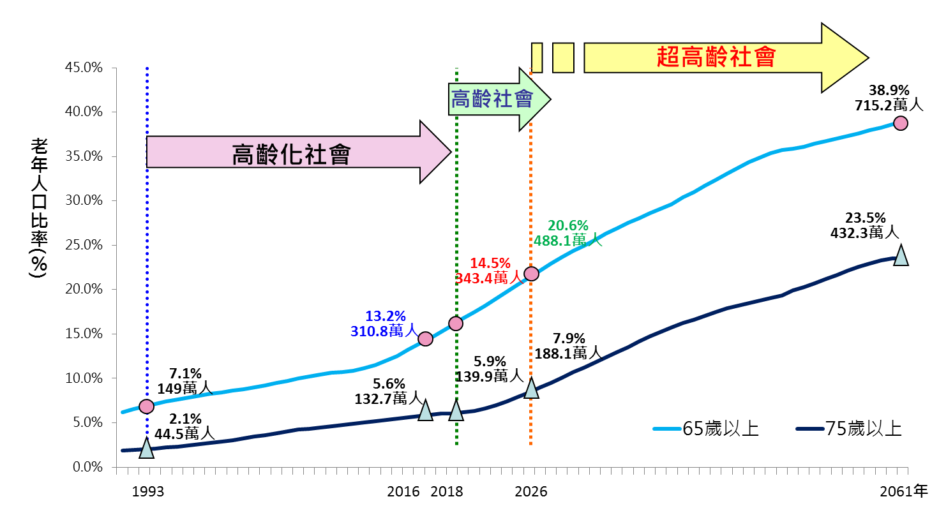
  一、人口結構快速老化
註：2018年以後之人口數據係推估值。
資料來源：
1.國家發展委員會（2016）．中華民國人口推估（105至150年）數據－中推估．取自http://goo.gl/d4kckk
2.內政部統計處（2016）．內政統計月報1.11資料歷年單齡人口數、人口年齡中位數．取自http://goo.gl/05L1A4

Slide 5
二、家庭照顧負荷沉重
超過四分之一的主要照顧者因照顧失能者有「壓力性負荷」
未來家戶人數持續減少
女性勞動參與率日漸增加
將導致家庭照顧功能更趨薄弱，照顧者負荷日漸沉重
規劃長照制度以支持家庭照顧能力，回應人口老化需求

Slide 6
三、長期照顧對象
(一)長期照顧是提供給需要協助的個人(因身體或心智
失能)多元性的、持續性的健康及社會服務； 服務可能是在機構裡、護理之家或社區之中提供；且包括由家人或朋友提供的非正式服務，以及由專業人員或機構所提供的正式服務。
(二)長期照顧需求通常以下3種功能喪失程度作為評估
依據：
  日常生活功能活動(如進食、移位、室內走動、穿衣、洗澡、上廁所等)。
  工具性日常生活活動(如做家事、清洗、烹飪、洗衣、購物、理財、室外行動等項目)。
  心智功能。

Slide 7
四、長期照顧制度發展脈絡
1998
行政院核定「加強老人安養服務方案」
行政院衛生署通過「老人長期照護三年計畫
2000-2003
行政院核定「建構長期照顧體系先導計畫」
2002-2007
經建會推動「照顧服務福利及產業發展方案」
2007
行政院核定「長期照顧十年計畫」
2015
長照
服務網
及長照
服務法
2016
長照
十年
計畫
2.0

Slide 8
貳、長期照顧十年計畫1.0之
執行與檢討

Slide 9
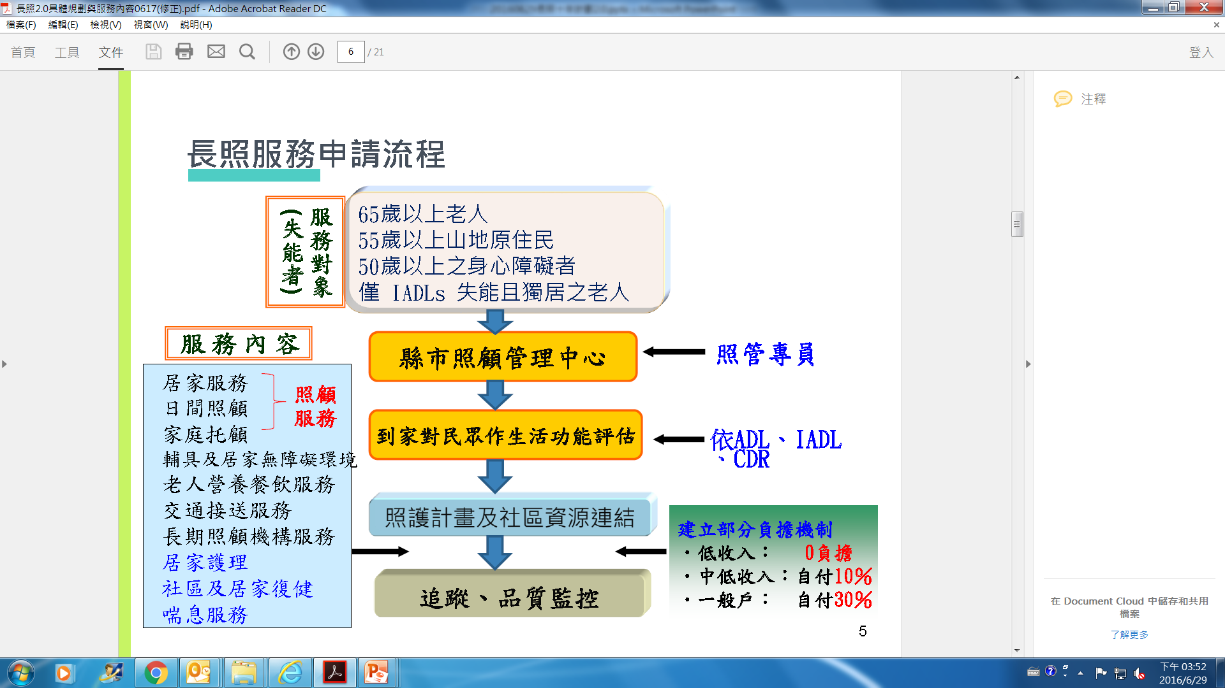
一、長期照顧十年計畫服務輸送體系
照管專員
弱勢優先為政策施政原則：
弱勢優先照顧為政策施政原則：
目前使用者17萬餘人中，低收入戶24.4%、中低收入戶17.6%、一般戶58%

Slide 10





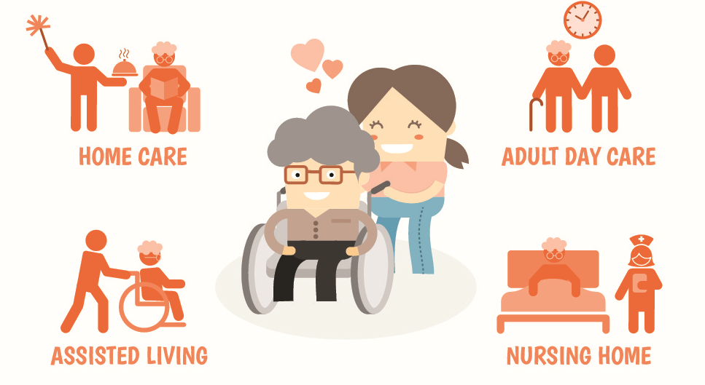






二、長照1.0之資源發展現況
目前有256處
多元日照服務資源
★ 22處小規模多機能服務
以日照中心為基礎+居家服務+臨時住宿
174個居家服務單位
9,057名照顧服務員
★ 團體家屋7處12個單元
失智症社區式24小時照顧服務
服務資源佈建情形
95處偏鄉社區長照服務據點
110處原民部落文化健康站
494個
居家護理單位
1,565個
喘息服務單位
70個
托顧家庭
41個
交通接送單位
832輛車
15台
到宅沐浴車
143個
社區及居家復健
197個
餐飲服務單位
備註：資料統計至104年底
Notes:
104年另有身障家托服務員計有99人、身心障礙服務機構教保員3,245人、訓練員53人、生活服務員2,654人。

Slide 11
三、長照1.0之執行成果
策略性推動長期照顧服務，回應民眾所需
  回應民眾照顧需求，提升服務使用意願
  提升民間單位參與誘因，加速服務資源建置
  建置照顧服務管理制度，提升服務輸送效率
佈建多元照顧服務資源，建立連續性服務輸送體系
  朝向普及社區及居家式服務資源，落實在地老化
  穩定機構式服務資源品質，維護長者服務權益原則
  擴大提供家庭照顧喘息支持服務，減輕家庭照顧壓力
  試辦失智症預防及照顧服務，提供多元社區失智服務
  儲備人力資源，提供適足的照顧服務
  積極推展長期照顧服務
  服務人數逐年遞增
  照顧服務(居家服務、日間照顧)使用者普遍滿意服務內容

Slide 12
四、長照1.0的問題與挑戰
長期照顧服務對象涵蓋範圍待擴大
長照人力資源短缺，待培訓發展
偏遠地區服務及人力資源不足，有待積極擴展與佈建
預算嚴重不足
補助核定額度與服務品質未能適足回應民眾期待
家庭照顧者支持與服務體系仍待強化
長照服務項目未能回應民眾多元新增需求
服務輸送體系散置，未能集結成網絡
行政作業繁雜影響民間資源投入參與意願
長照服務資訊系統待積極整合
長照政策之宣導仍須加強

Slide 13
參、長期照顧十年計畫2.0之規劃

Slide 14
一、計畫目標與實施策略
計畫目標
建立優質、平價、普及的長期照顧服務體系，發揮社區主義精神，讓有長照需求的國民可以獲得基本服務，在自己熟悉的環境安心享受老年生活，減輕家庭照顧負擔
實現在地老化，提供從支持家庭、居家、社區到機構式照顧的多元連續服務，普及照顧服務體系，建立關懷社區，期能提升具長期照顧需求者與照顧者之生活品質
銜接前端初級預防功能，預防保健、活力老化、減緩失能，促進長者健康福祉，提升老人生活品質
向後端提供多目標社區式支持服務，轉銜在宅臨終安寧照顧，減輕家屬照顧壓力，減少長期照顧負擔
實施策略
建立以服務使用者為中心的服務體系。
發展以社區為基礎的小規模多機能整合型服務中心
鼓勵資源發展因地制宜與創新化，縮小城鄉差距，凸顯地方特色。
培植以社區為基礎的健康照顧團隊。
健全縣市照顧管理中心組織定位與職權。
提高服務補助效能與彈性。
開創照顧服務人力資源職涯發展策略。
強化照顧管理資料庫系統。
增強地方政府發展資源之能量。
建立中央政府管理與研發系統。

Slide 15
二、長照2.0服務對象
    服務對象人數預估自51萬1千餘人增至將近73萬8千人，成長44%
長照1.0
長照2.0
主要為因老化失能衍生長照需求者，包含
①65歲以上老人
②55歲以上山地原住民
③50歲以上身心障礙者
④65歲以上僅IADL需協助之
獨居老人
除1.0服務對象外
擴大納入
⑤50歲以上失智症患者
⑥55-64歲失能平地原住民
⑦49歲以下失能身心障礙者
⑧65歲以上僅IADL失能之衰弱
(frailty)老人
推估106年長照需求人口計51.1萬人
1.0
  推估106年長照需求人口加計擴大服務對象，總計近73.8萬人
2.0

Slide 16
三、長照2.0服務項目
長照1.0
長照2.0
彈性與擴大長照1.0的8項服務
(1)照顧服務(居家服
務、日間照顧及
家庭托顧)
(2)交通接送
(3)餐飲服務
(4)輔具購買、租借
及居家無障礙環
境改善
(5)居家護理
(6)居家及社區復健
(7)喘息服務
(8)長期照顧機構服務
創新與整合8項服務
(9)失智症照顧服務
(10)原住民族地區社區整合型服務
(11)小規模多機能服務
(12)家庭照顧者支持服務據點
(13)社區整體照顧模式(成立社區整合型服務中心、複合型服務中心與巷弄長照站)
(14)社區預防性照顧
(15)預防或延緩失能之服務
    服務項目
    自8項擴增至17項
銜接2項服務
(16)銜接出院準備服務
(17)銜接居家醫療

Slide 17
四、長照2.0服務體系建構(1/2)
服務體系之問題與挑戰
服務體系之建構
社區整體照顧模式
資源建置層面
  服務資源發展緩慢
  各服務提供單位之間缺乏整合
  服務體系欠缺向前延伸初級預防、向後銜接在宅安寧照護之整合性規劃
服務使用者層面
  服務項目缺乏彈性
  服務可接近性待強化
  服務時段難回應照顧者需求
  家庭照顧者喘息服務需求未被充分滿足
資源發展原則：優先擴大居家服務供給量與普及化日間照顧中心，並整合各項服務，朝向以社區為基礎的整合式照顧服務體系發展
長照十年計畫(1.0)服務項目，持續提供，並提高服務量能，彈性化服務使用
發展長照十年計畫(2.0)擴充的服務項目，並編製營運手冊，大力推廣，如小規模多機能服務、家庭照顧者支持服務據點、失智症照顧服務
規劃辦理預防失能和延緩失能服務，並試辦社區整體照顧模式
目的
  社區整體照顧模式之基本理念，係期望失能長者在住家車程30分鐘以內的活動範圍內，建構「結合醫療、介護、住宅、預防、以及生活支援」等各項服務一體化之照顧體系
規劃原則
  透過專案新型計畫鼓勵資源豐沛區發展整合式服務模式，鼓勵資源不足地區發展在地長期照顧服務資源，維繫原住民族文化與地理特色
推動策略
  培植A-社區整合型服務中心
  擴充B-複合型服務中心
  廣設C-巷弄長照站

Slide 18








四、長照2.0服務體系建構(2/2)
-推動社區整體照顧模式
A級-社區整合型服務中心(長照旗艦店)
建立在地化服務輸送體系，整合與銜接B級與C級資源。
依該區域長期照顧管理中心研擬之照顧計畫進行協調連結照顧服務資源。
提升區域服務能量，開創當地需要但尚未發展的各項長期照顧服務項目。
資訊提供與宣導。
透過社區巡迴車與隨車照服員定時接送，串連A-B-C服務。
A
照顧管理中心
B
C
營養餐飲
B級-複合型服務中心(長照專賣店)
喘息服務單位
提升社區服務量能
增加民眾獲得多元服務
--目前已在社區提供相關長期照顧服務之單位，除提供既有服務外，且擴充功能辦理其他類型之社區式長照服務。
托顧家庭
輔具資源中心
C
C級-巷弄長照站(長照柑仔店)
居家護理所
B
提供具近便性的照顧服務及喘息服務
向前延伸強化社區初級預防功能
就近提供社會參與及社區活動之場域。
提供短時數照顧服務或喘息服務(臨托服務)、營養餐飲服務(共餐或送餐)、預防失能或延緩失能惡化服務。
交通接送
居家及社區復健
社區中現行長照服務單位持續提供長照服務

Slide 19
照顧服務員人力之跨部會協力事項
五、發展人力資源
訓
照顧服務員培訓新增用人單位自訓自用模式。
辦理就業獎助措施，包含提供從事機構住宿式服務之照顧服務員、提供照護機構或居家服務單位僱用獎助。
未來規劃運用就業安定基金，擴大勞工就業獎勵措施適用範圍。
勞動部
用
學
鼓勵學校針對產學界需求開設長照相關課程
深化學生至長照機構實習
設置健康照護產學合作中心
發展長照課程模組及建立長照發展職涯地圖
建置長照產學實習媒合平台
  研議不同照顧場域(居家、社區或機構式服務)所需專業知能與薪資待遇。
  適度提高居家照顧服務員薪資待遇，提升投入職場誘因。
  利用科技輔具及多元宣導管道，提升社會大眾對照顧服務員之認知與職業尊榮感。
教育部
衛福部

Slide 20
六、照顧管理制度實施策略
  照管制度規劃
  重新制定分站設置原則，將地理環境、人口密度 等因素納入考量，並輔導縣市設置分站
  獎勵縣市照管中心納入正式組織編制
  長照服務模式改善
  檢視長照服務流程，接軌出院準備服務，無縫評估
  檢討照顧管理模式
  照顧需求評估工具研發
  整合舊有評估量表，發展新型量表
  照管人力留任
  補足照管人力
  調整薪資等級
  調整職務內容，創造「行政人員」協助行政庶務性業務
  照管人力專業發展
  設計專業訓練課程，將特殊疾病(如失智等)需求納入課程內容。
  規劃照管業務依專業分工，如失智症、精神障礙、身心障礙者之評估
  鼓勵聘用多元族群(如原住民、客家人、新住民等)擔任照管人員
  未來將規劃照管人員納入專技高考，新增照顧管理師類別

Slide 21
多元評估量表
(Multi-Dimensional Assessment Instrument)
發展核心：具長照需要及給付銜接之量表。運用全年齡層、族群（原住民、身心障礙者、失智症者等）及其主要照顧者之評估量表
量表驗證：全國含山地離島之失能個案及其主要照顧者需要調查17,491樣本；針對精神障礙者、智能障礙者、失智症者及具長照需要群體，進行修訂；試辦五縣市蒐集3,205樣本進行修正
六大面向架構：1.日常活動功能(ADLs)及工具性日常活動(IADLs)；2.溝通能力；3.特殊及複雜照護需要；4.認知功能情緒及行為、5.居家環境、家庭支持及社會支持；6.主要照顧者負荷
21

Slide 22
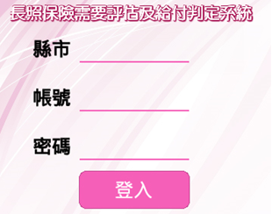
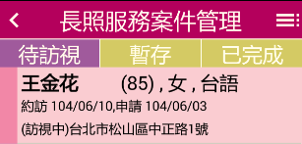
多元評估量表智慧載具
作業項目 | 應用工具
身心功能 需要評估 | 多元評估量表(MDAI) 六大面向架構
給付等級 判定 | 長期照護案例分類系統 (LTC-CMS)
照顧計畫 擬訂 | 長照給付項目 地方社會福利資源資訊 地方長照資源GIS系統
試辦計畫 | 104年臺北市、新北市、臺中市、高雄市及花蓮縣五縣市之129位照管專員進行試辦
資訊化
載具發展
後續擴充
作業項目 | 應用工具
連結平台 | 服務特約單位資訊化 支付系統資訊化
預期
效益
需要評估、等級判定、照顧計畫擬訂一次到位，提升作業效率
避免給付判定結果受到人為偏誤或人情壓力，提升給付公平性
整合長照給付及地方長照服務，提升照顧計畫之完整性
22

Slide 23
七、原住民族長照執行策略
建構原住民族部落整合型照顧產業
強化部落照顧功能，營造在地老化環境
優先獎助原住民族長照服務資源
成立原住民族鄉（鎮巿區）長照管理分站，並設推動委員會
穩定在地長照人力，固定薪資進用
建立部落完善照顧者之支持環境
建立資源連結系統，全面補助失能族人，提高長照服務之普及性
建置原住民族部落「長照聯網」
保障都會區原住民族長照需求與權益
原住民長照人力訓練

Slide 24
八、經費核銷之檢討改進策略
檢討補助項目整併之可行方式
整併居家服務之專案計畫管理費及營運費，擴大可核銷項目
發展資訊系統，簡化核銷作業與流程
表單格式一致化
憑證及佐證資料檢核方式一致化
利用系統產製報表，簡化核銷作業與程序
改善支付制度，提升費用申報、核銷及支付等行政作業效率

Slide 25
九、預算編列(106年)
單位：億元
服務項目 | 2017年 | 主責部會
居家服務 | 65.66 | 衛生福利部
日間照顧 | 11.96
家庭托顧 | 1.09
營養餐飲 | 1.41
交通接送 | 3.22
長照機構服務 | 2.47
居家護理 | 0.32
居家及社區復健 | 0.42
喘息服務 | 2.79
照管中心及服務資源管理之人力及業務推動 | 7.05
彈性與擴大服務；創新與整合服務；充實原住民、偏鄉長照服務等 | 65.87
鼓勵勞工從事機構照護服務工作 | 2.78 | 勞動部
補助辦理照顧服務員職業訓練
健康照護產學中心計畫 | 0.01 | 教育部
長期照顧與身心障礙醫療復健服務 | 12.47 | 退輔會
社區醫療服務
高齡醫學發展與照護
安養機構照服員及護理人員費用
總計 | 177.52
說明：原住民族之長期照顧資源佈建經費由衛福部編列預算之相關項目項下支應

Slide 26
肆、實施進度及預期效益

Slide 27
一、近程推動事項-1
項 目 | 內 容
(ㄧ)統合行政部門推動組織 | 1.中央成立跨部會推動小組，負責跨部會事務之協調 2.長照政策推動涉及中央與地方、公部門與民間部門事項之協調及處理
(二)辦理全國巡迴說明會 | 1.舉辦全國各縣市說明會 2.廣徵各界意見，凝聚共識與實務做法
(三)試辦各項創新服務 | 1.辦理預防失能或延緩失能惡化服務方案 2.試辦社區整體照顧模式 3.整合跨部會資源，開拓社區據點，銜接長照服務體系
(四)統整照顧管理制度 | 1.整合照顧管理制度，訂定需求評估量表、調整照顧管理流程、規劃人員培訓課程等 2.釐清地方長期照顧管理中心組織與人事制度及薪資待遇
(五)充實照顧人力 | 1.改善照顧服務員待遇 2.提升照顧服務員專業形象，增加職業認同 3.促進其專業職涯發展 4.擬定以縣市鄉鎮為單位之人力發展策略

Slide 28
一、近程推動事項-2
項 目 | 內 容
(六)溝通宣導 | 1.建置全國單一長照專線412-8080 2.加強多元宣導，增進社會大眾、服務使用者及媒體對長照政策之認知 3.辦理教育訓練，提昇長照服務意識，並強化社區網絡通報及轉介功能 4.建立與地方政府、民間部門、機構及團體之溝通機制
(七)整合與發展資訊系統 | 1.中央建置照顧管理資料庫系統 2.整合各縣市資訊系統
(八)發展營運手冊 | 1.小規模多機能服務 2.檢討日間照顧服務模式及日間托老服務 3.發展失智者社區服務據點 4.普設家庭照顧者支持服務據點
(九)進行長期照顧服務模式之行動研究與評估研究 | 1.進行對預防失能或延緩失能惡化等創新服務之行動研究與評估研究 2.進行對社區整體照顧模式之行動研究與評估研究 3.建立實證為基礎之方案，全國推廣
(十)規劃推動長照與居家安寧及在宅醫療之結合 | 銜接長照與居家及在宅醫療資源

Slide 29
二、中長程規劃重點
促進失能、失智、身心障礙者，及其家庭照顧者之身心健康與生活品質
研議與身心障礙者照顧服務系統分工與整合
結合產業發展，促進輔具與科技之開發應用，以提升長照服務對象的尊嚴與品質
結合照顧與住宅，研議多元化的居住服務
建構對失能、失智，及身心障礙者的友善環境，建立互助關懷的社區

Slide 30
預期效益
民眾端
  服務據點密集化，因地制宜之服務模式，落實在地老化，得到可近性之服務
  擴大服務對象、擴充服務內涵與彈性及建立整合服務模式，讓民眾得以取得彈性、多元、連續且整合的長照服務
  透過各項宣導計畫，提升民眾對於長照服務的認識與瞭解，以及如何尋求長期照顧服務資源與支持，並清楚瞭解長期照顧服務之使用與其重要性
服務提供者端
  整合擴大培育長照醫事專業人員，並吸引多元專業人力投入長照服務，創造逾5萬個照顧服務人力就業機會，共同發展國內長期照顧服務
  跨專業產業連結與結盟，注入創新元素，發展創新服務，共創長期照顧服務新型態
政府端
  健全連續性長期照顧服務體系，提供民眾多層級無縫式接軌健康照護
  中央及地方政府協力推動發展長期照顧服務資源
  培育充足長照服務人力，強化長照服務人員專業知能與職涯發展
  考量城鄉人力資源與服務能量差異進行人力有效配置
  長照服務資源配置因地制宜，並強化地方政府發展資源之能量，打造符合在地需求之長照服務

Slide 31
結語
透過長照十年計畫2.0，我們希望
建立社區為基礎的長照體系
提供優質平價且普及的服務

Slide 32
簡報結束
謝謝聆聽

